Slide 1
Mój Zagraniczny Staż w Sevilli (Hiszpania)
18.09-10.10.2021 r.

Slide 2
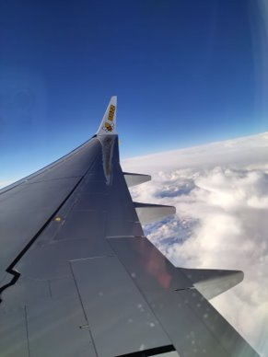
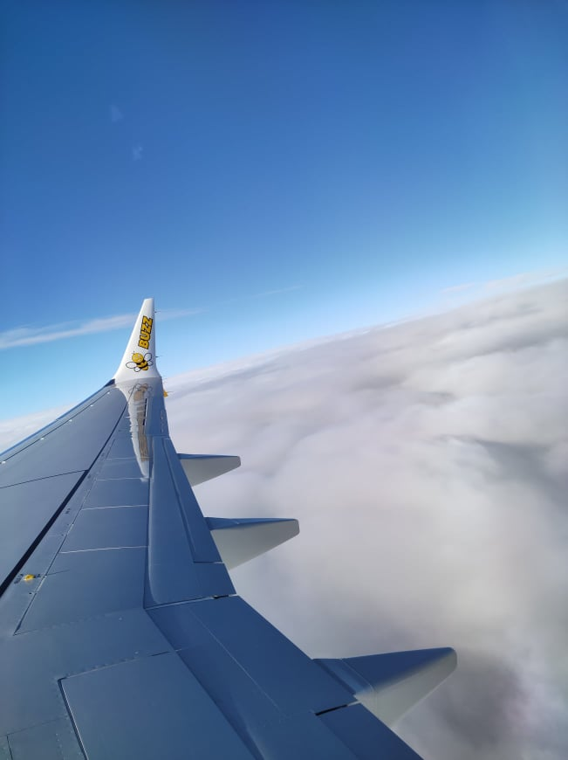
Dnia 18 września 2021 roku wyjechałam o godzinie 10:00 w ramach projektu „SANDOMIERSKI EKONOMIK ZDOBYWA MOBILNOŚCI ZAWODOWE W HISZPANII" wraz z innymi uczniami i 2 opiekunami, autokarem w 3 godzinną podróż na lotnisko Kraków-Balice. Po dojechaniu na miejsce i odprawię wraz z grupą wyruszyliśmy dalej w 3 godzinną podróż samolotem na trzytygodniowy zagraniczny staż do Sevilli.

Slide 3
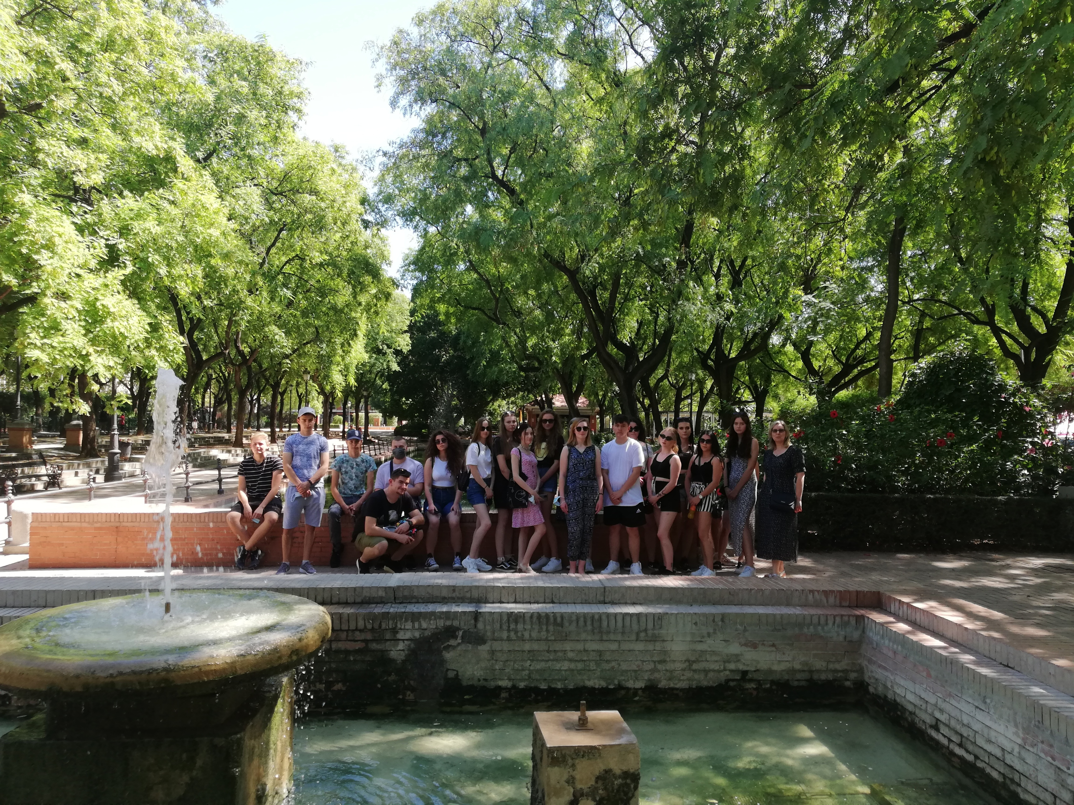
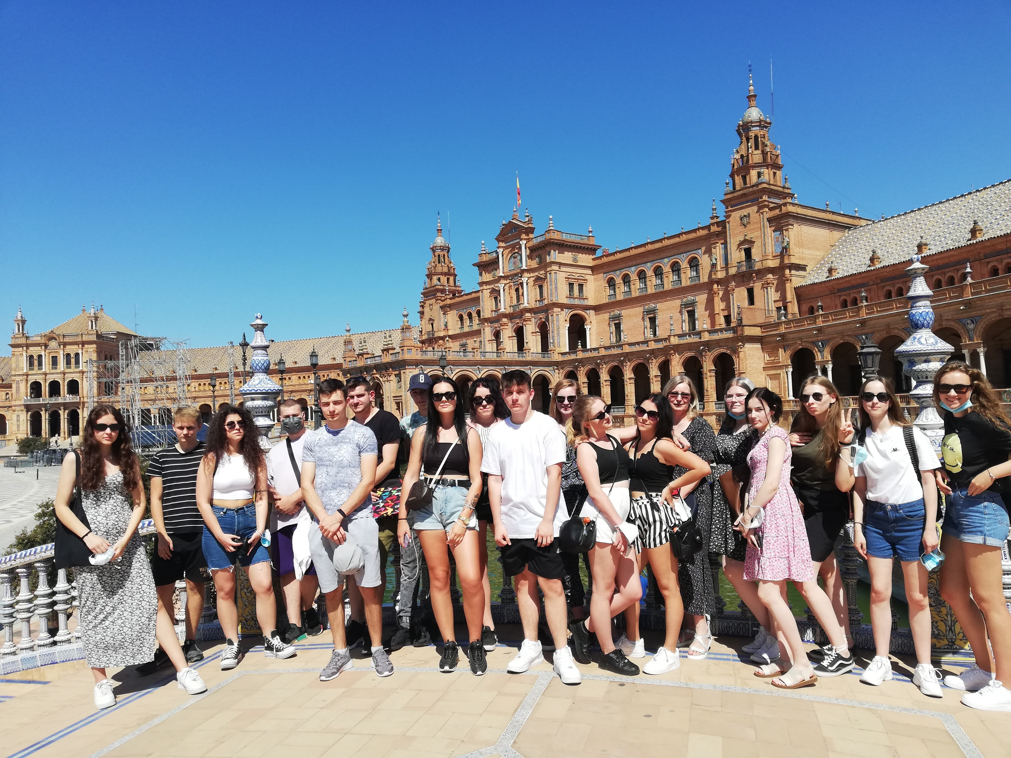
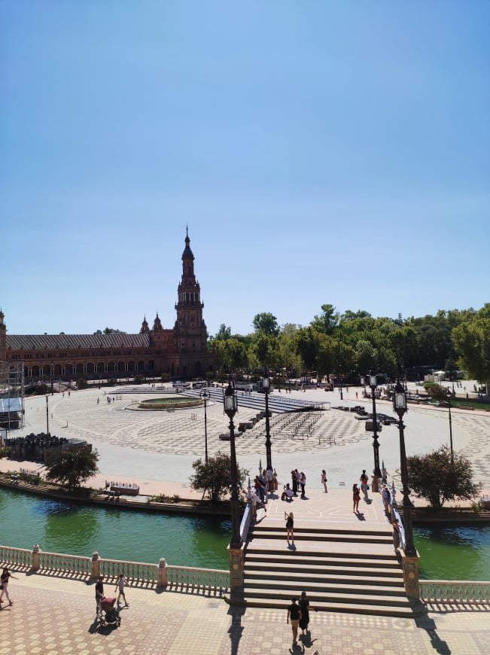
Kolejnego dnia wraz z grupą wyruszyliśmy poznawać Seville.

Slide 4
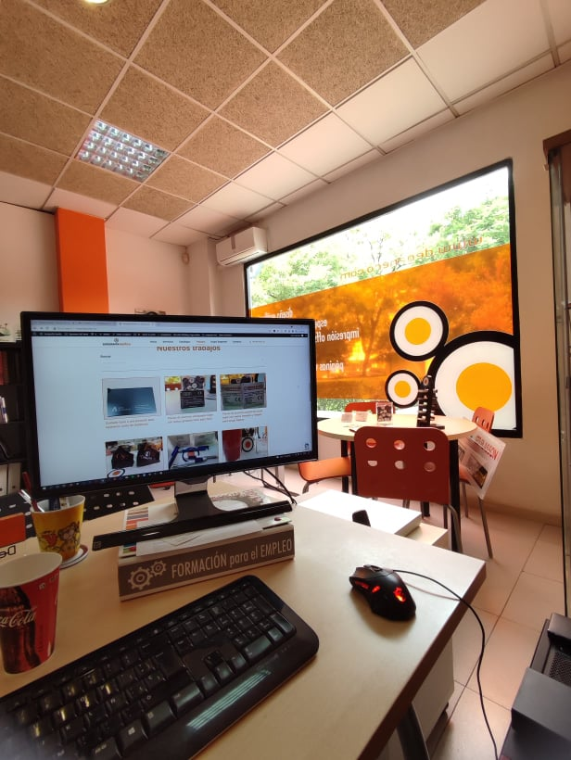
Swój staż odbyłam w firmie " Rótulos Sevilla", która jest hiszpańską agencją reklamową.

Slide 5
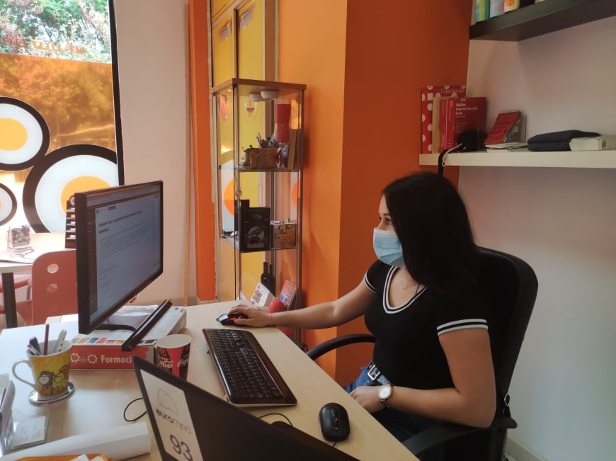
Podczas stażu zajmowałam się tworzeniem logo firm, wstawianiem newsów na strony internetowe, aktualizowaniem i sprawdzaniem stron internetowych.

Slide 6
Moim opiekunem był Fernando Quintas Grueso, który zapoznał mnie z czynnościami, które miałam wykonywać przez wszystkie dni stażu.

Slide 7
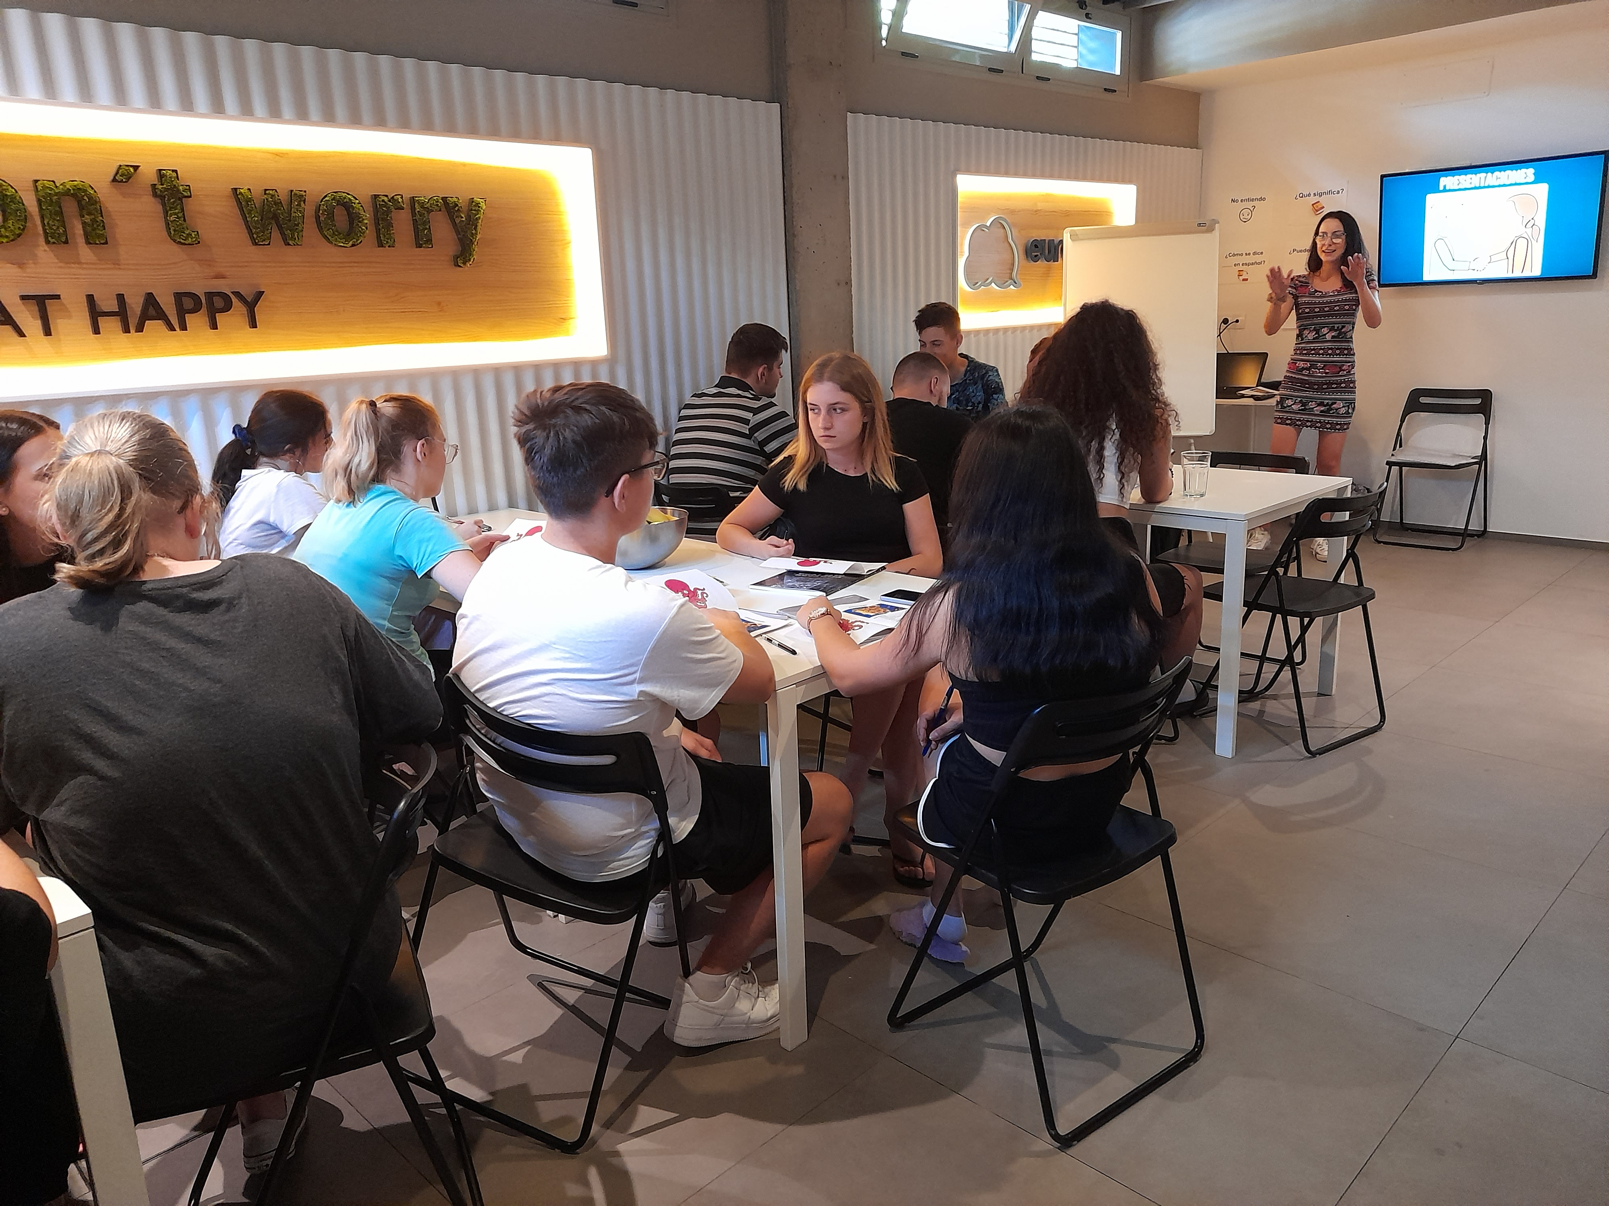
Nauka języka Hiszpańskiego

Slide 8
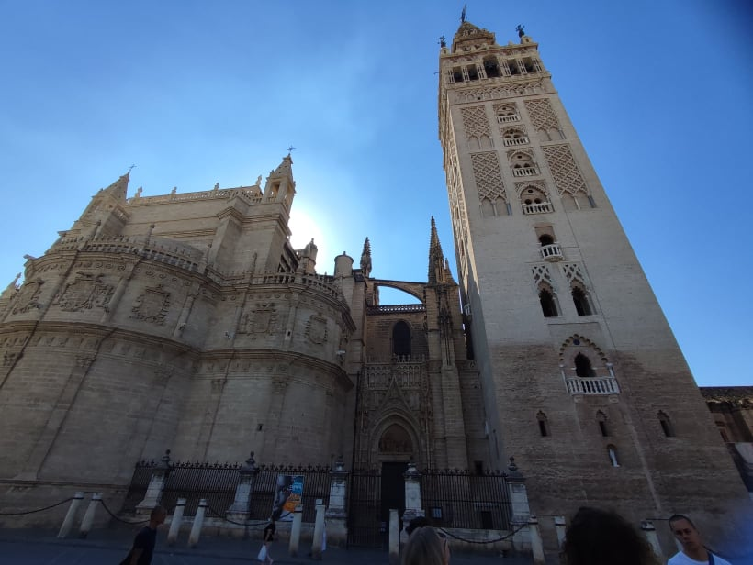
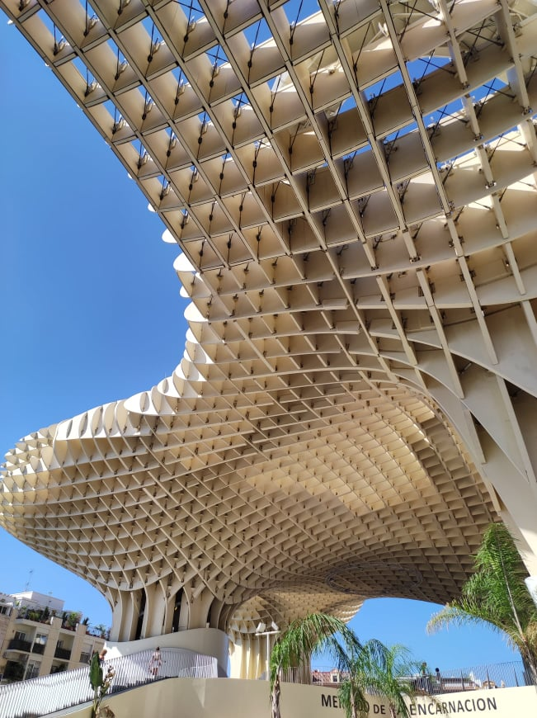
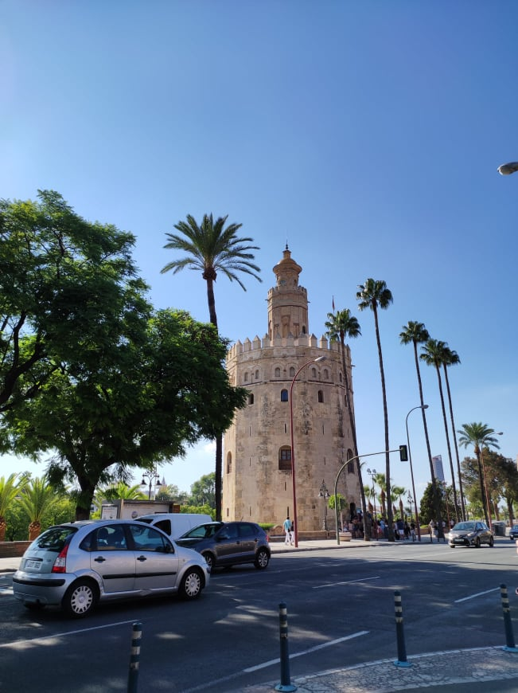
Zwiedzanie Sevilli z przewodnikiem

Slide 9
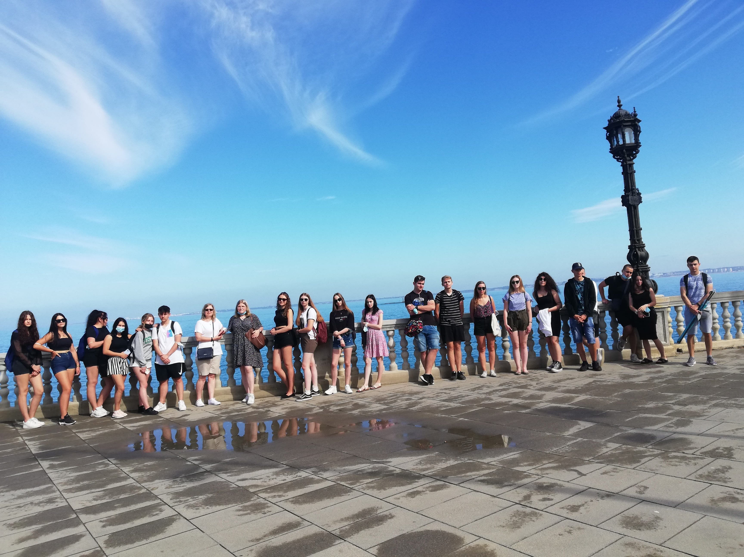
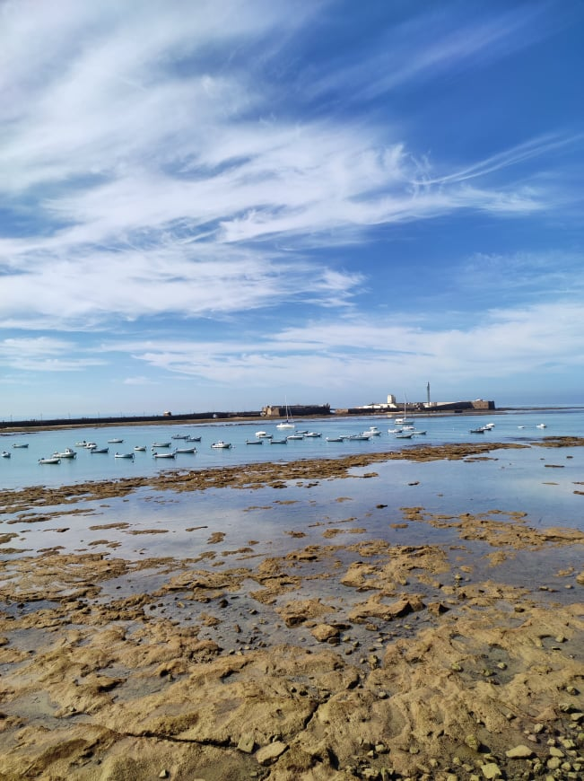
W czasie pobytu w Sevilli uczestniczyliśmy w wycieczce do Cadiz.

Slide 10
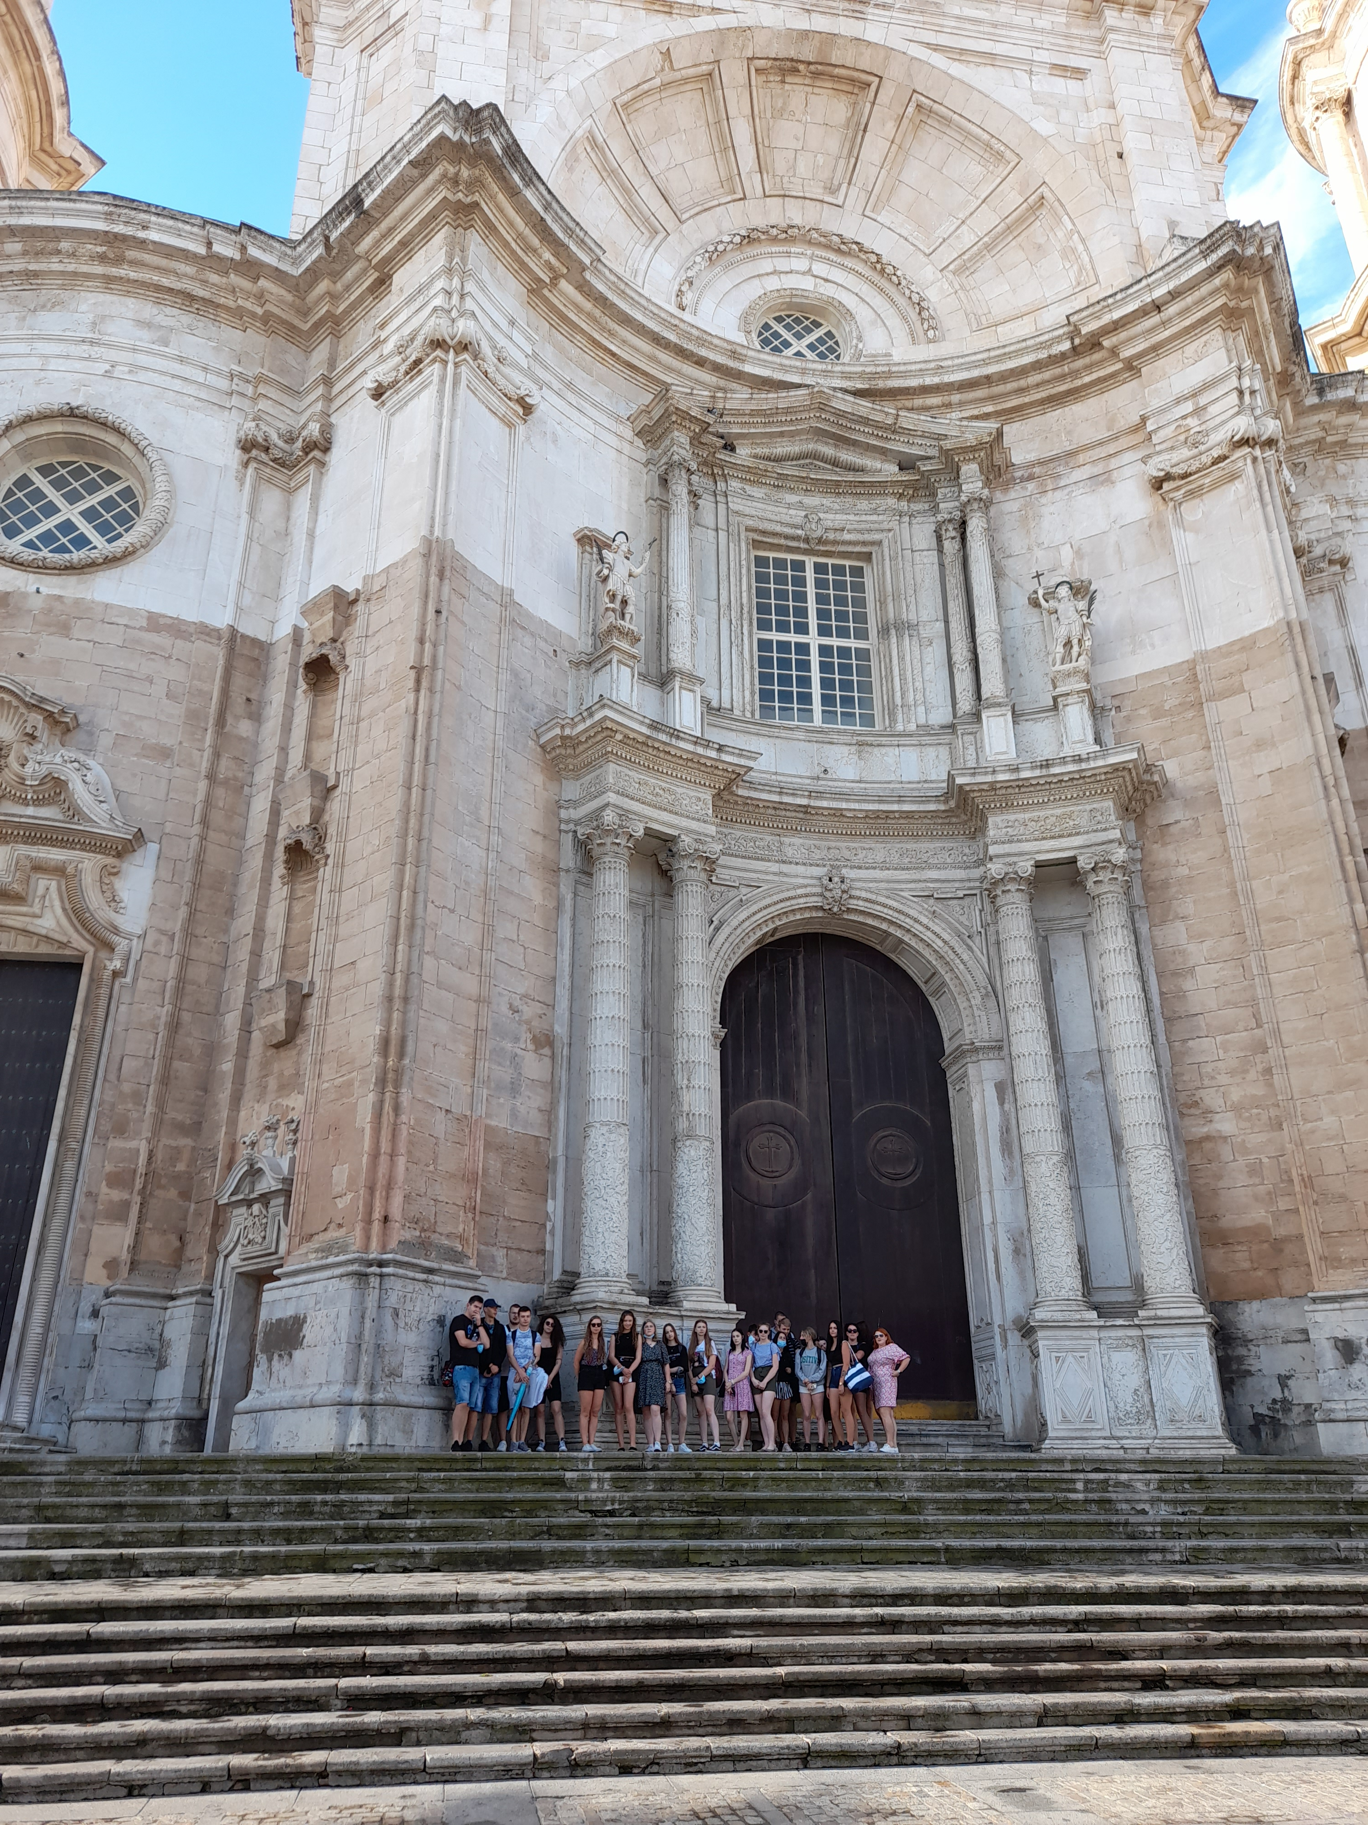
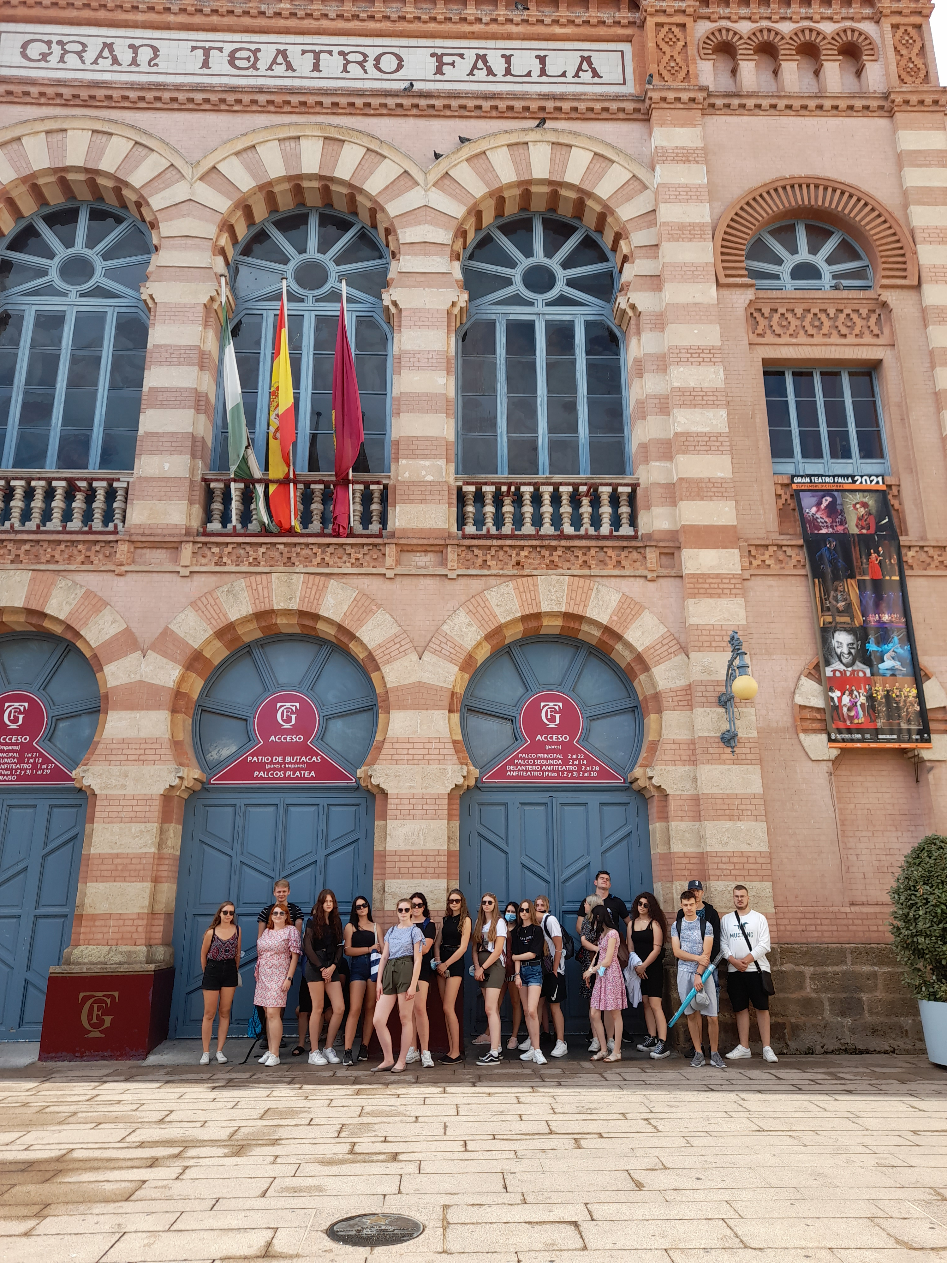

Slide 11
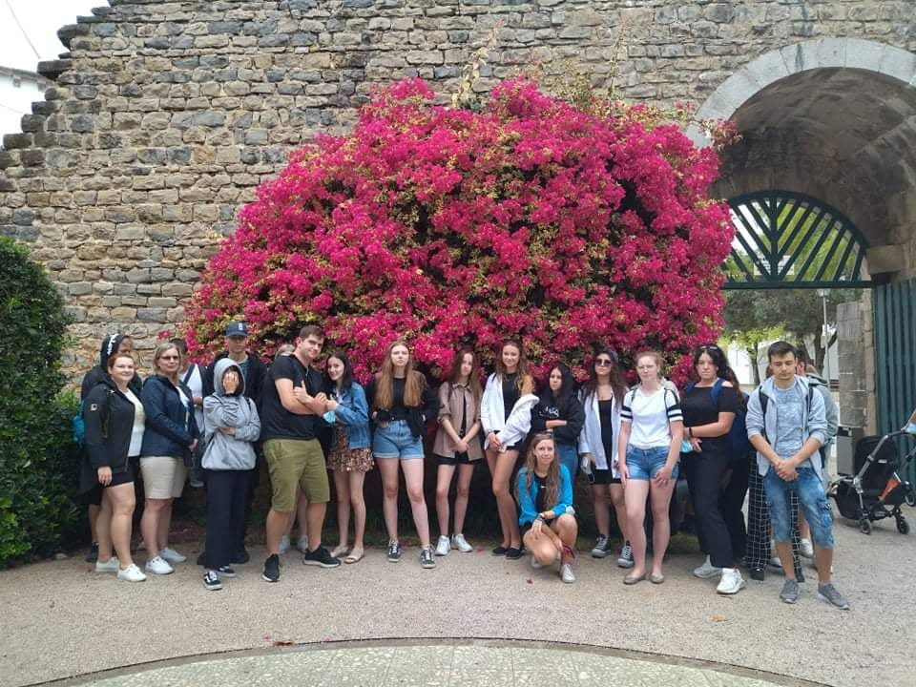
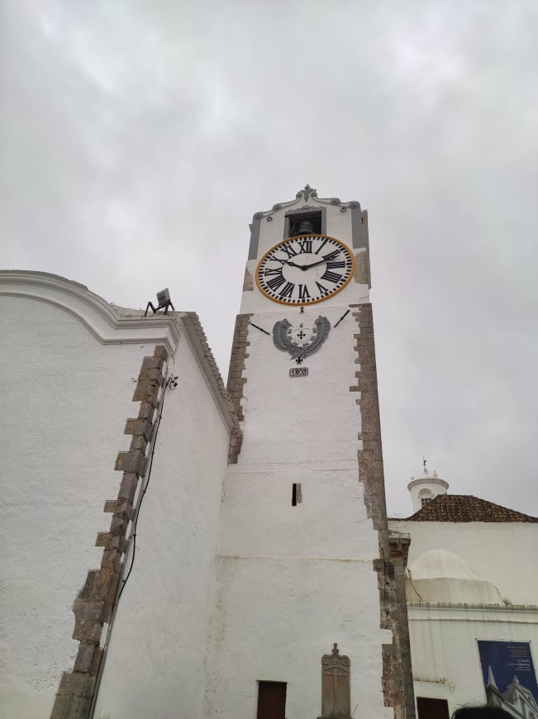
Braliśmy także udział w wycieczce do Taviry.

Slide 12
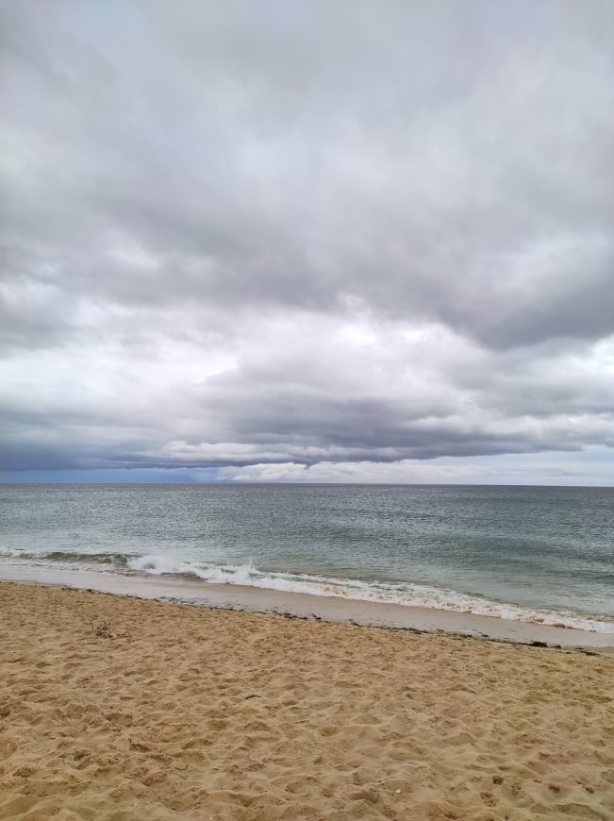
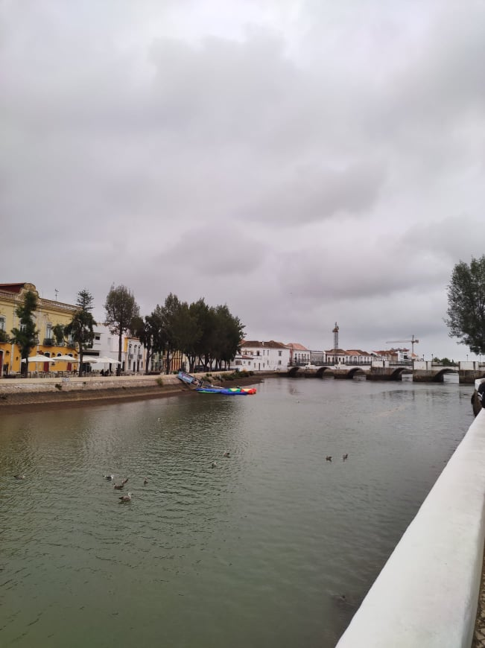

Slide 13
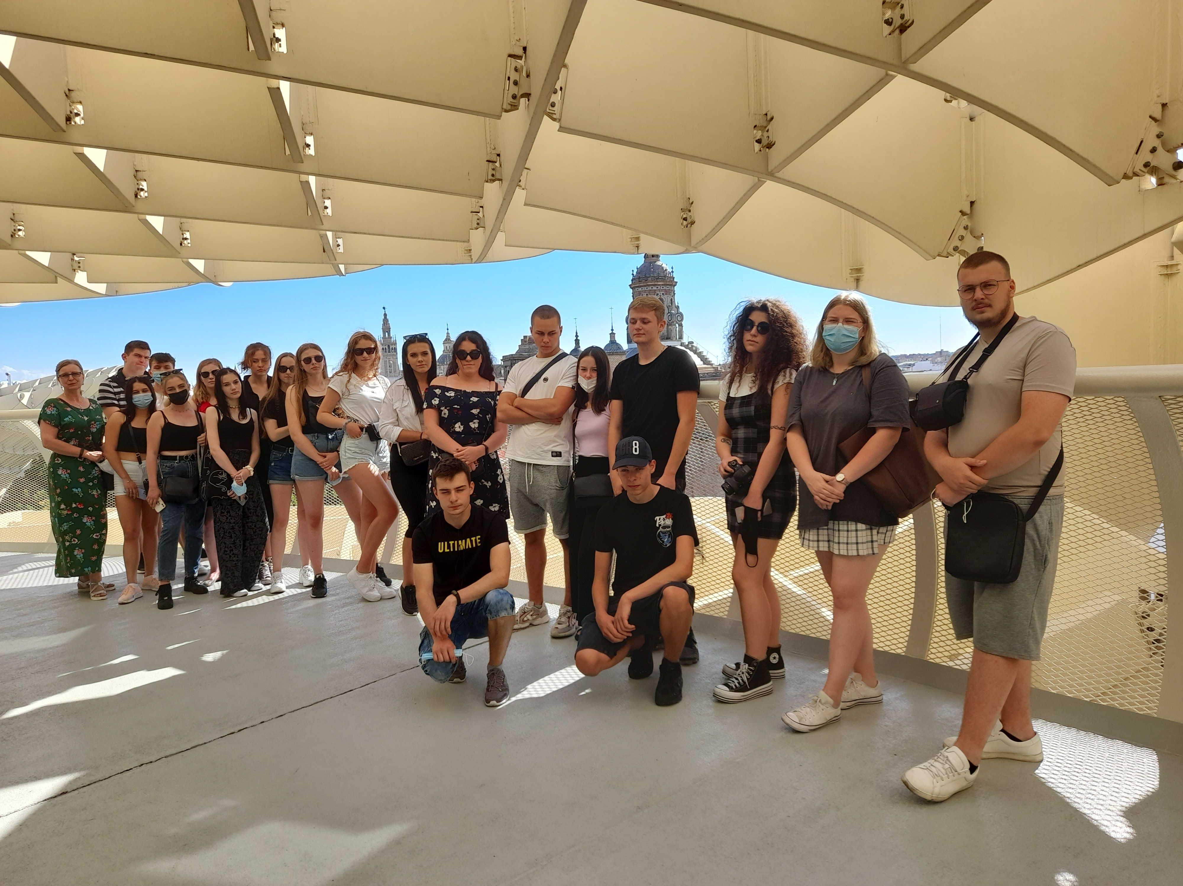
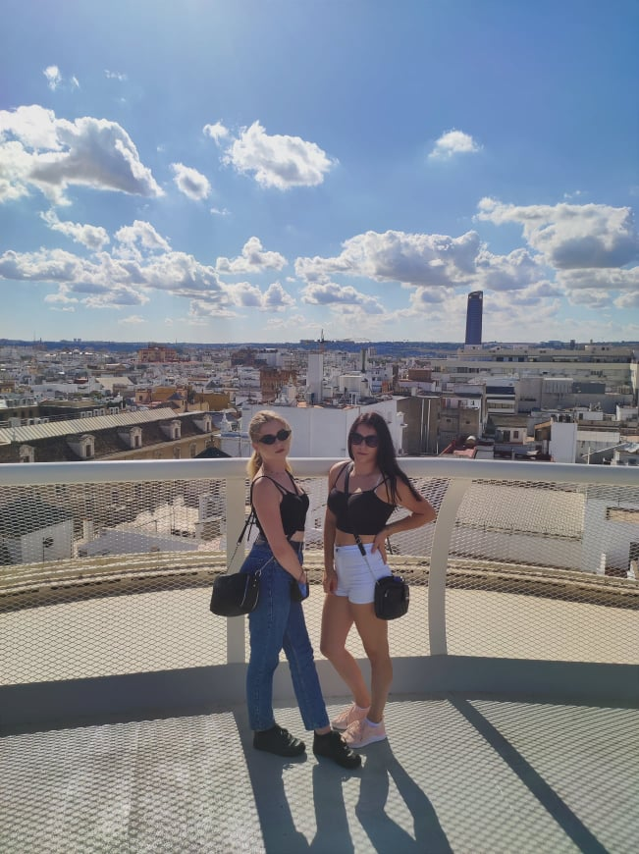
Zwiedzanie Sevilli

Slide 14
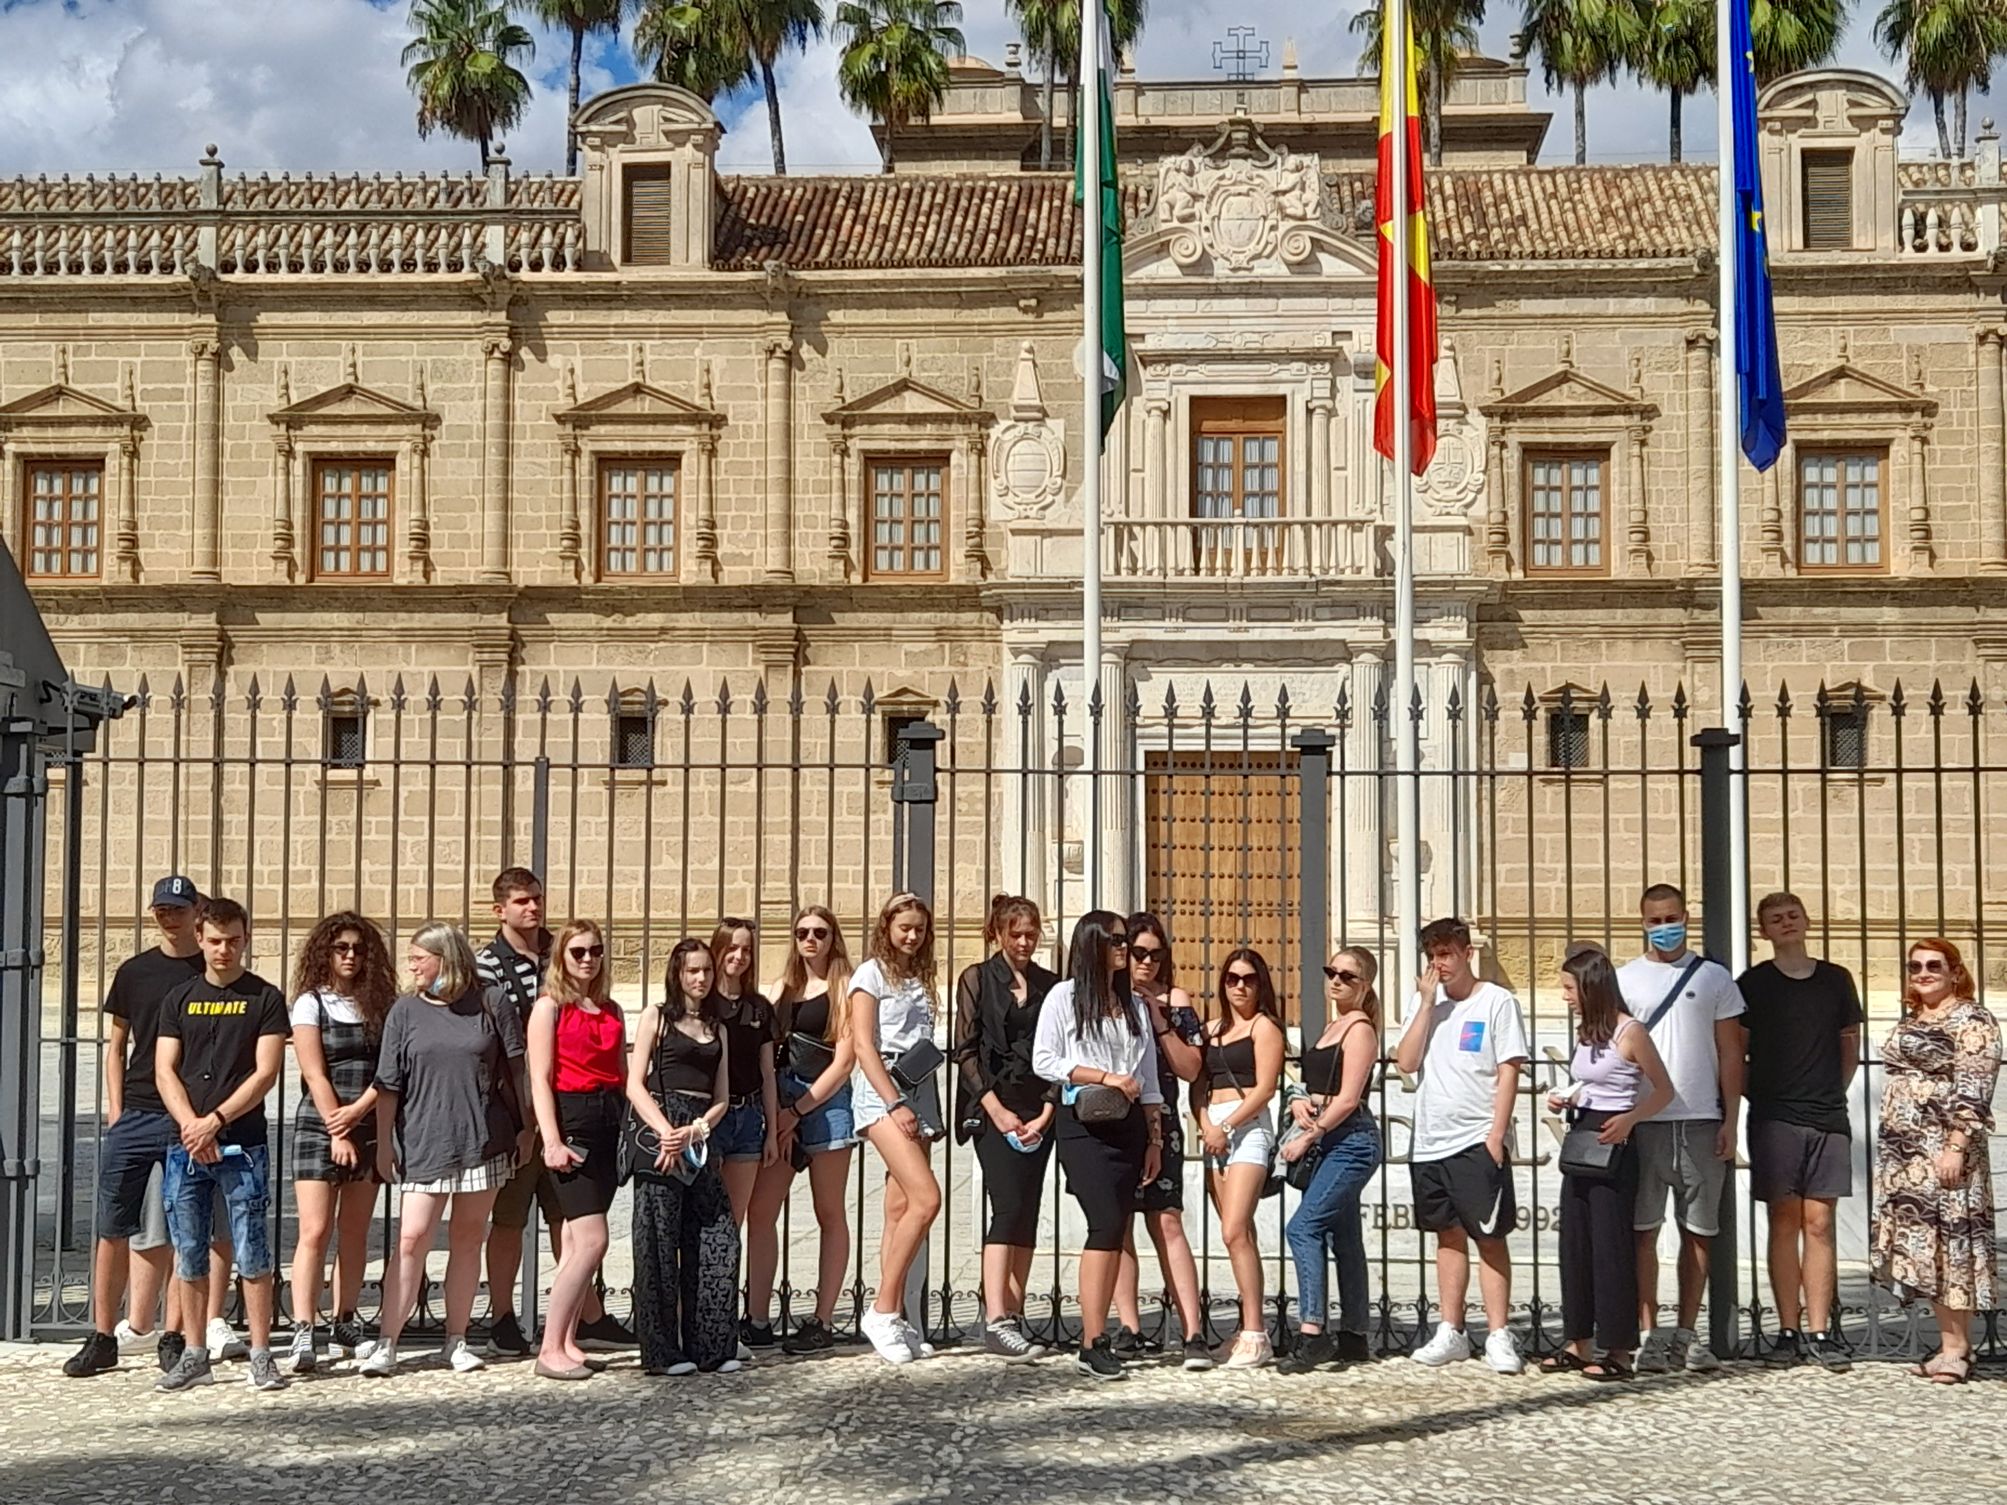
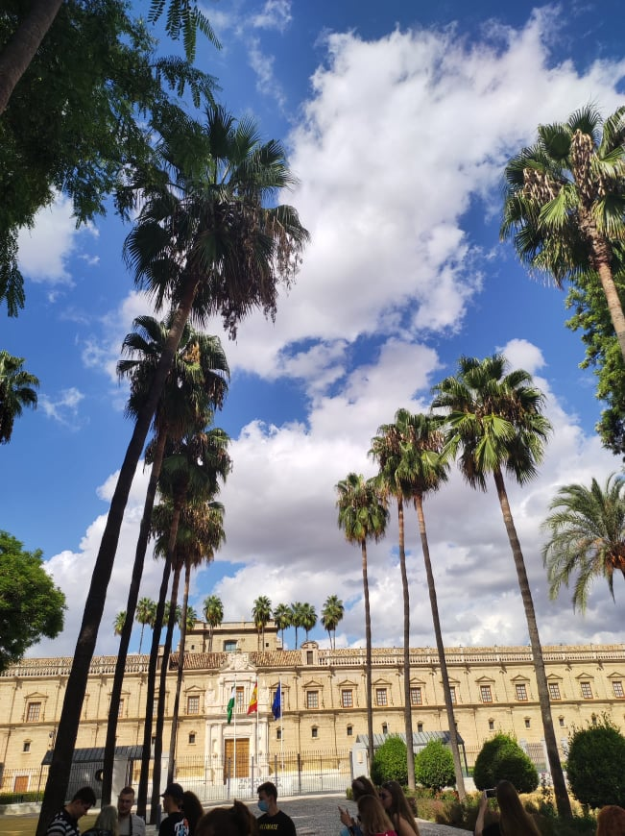

Slide 15
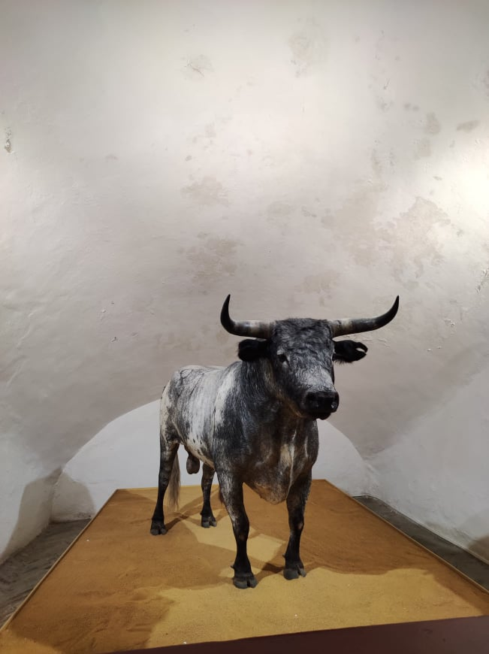
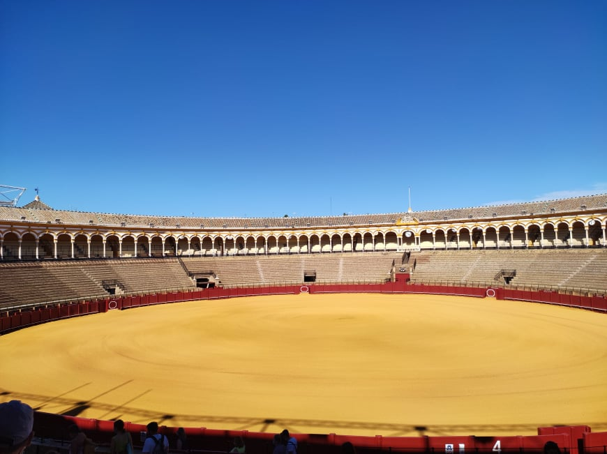
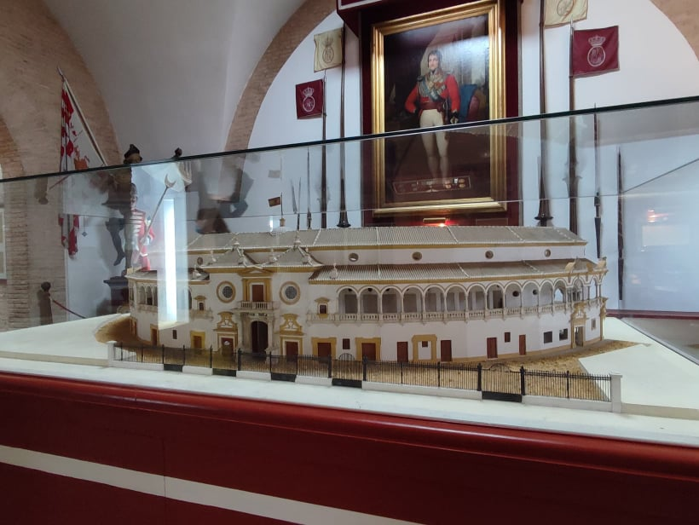

Slide 16
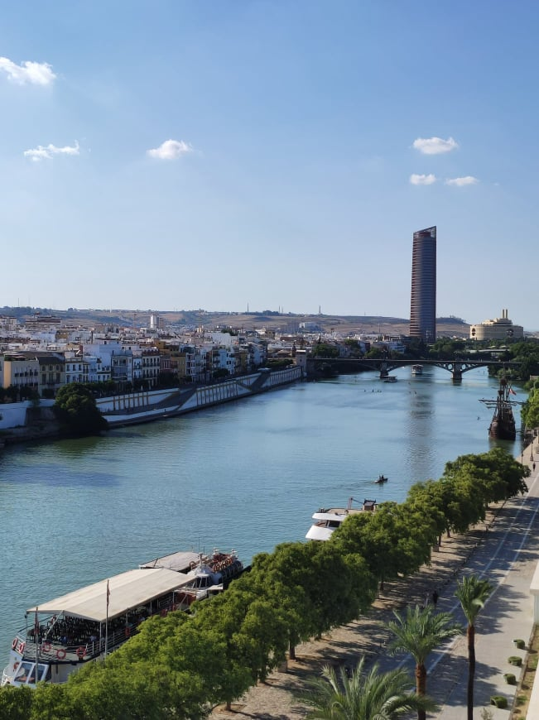
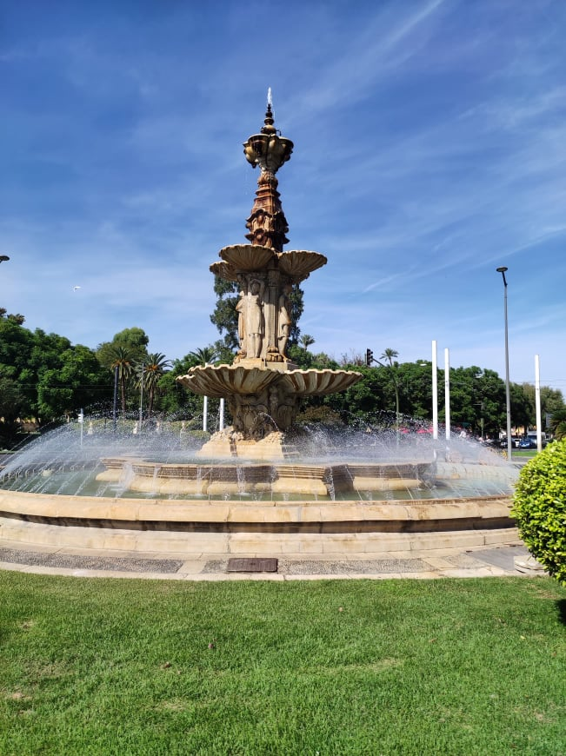
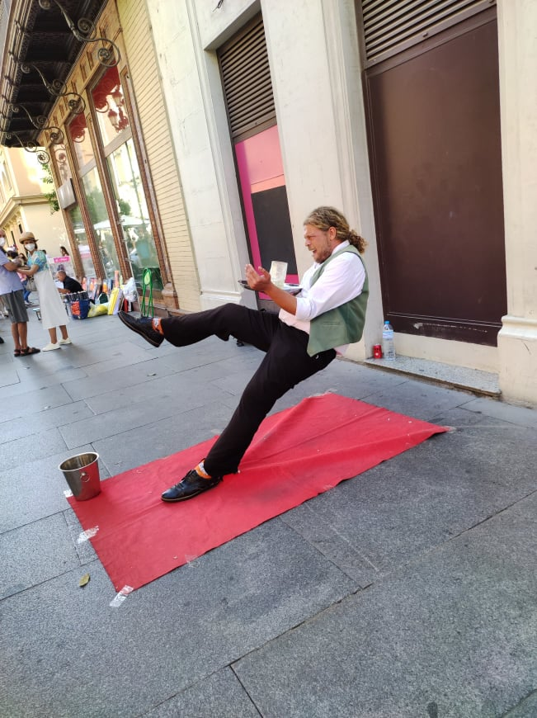
Nasz czas wolny

Slide 17
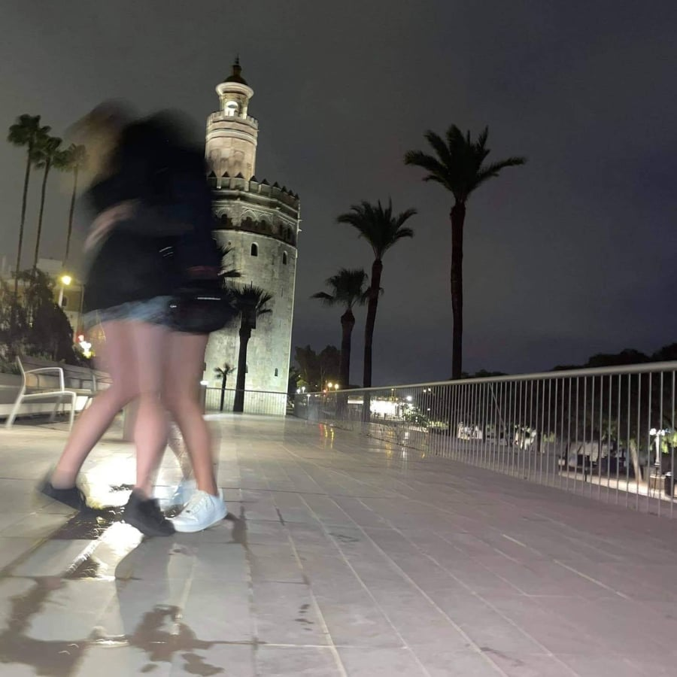
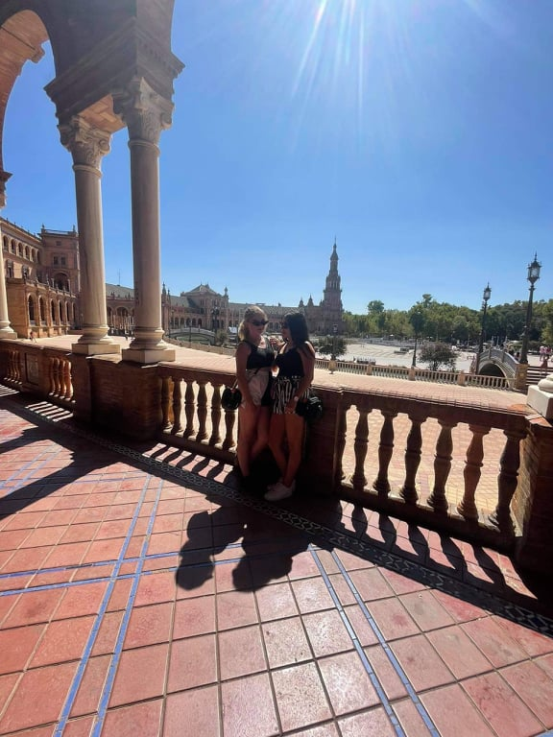

Slide 18
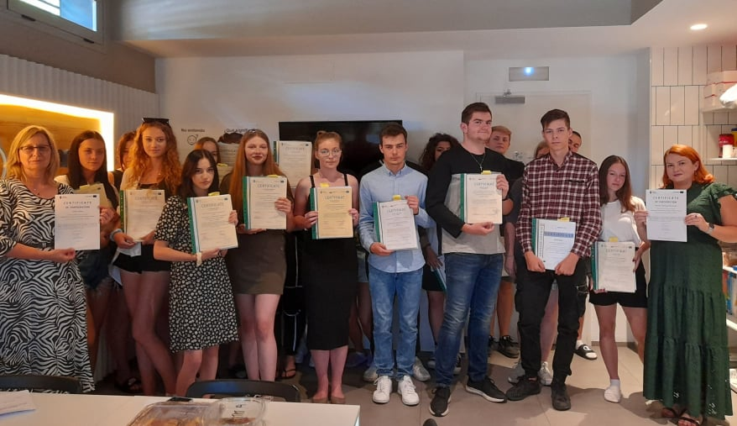
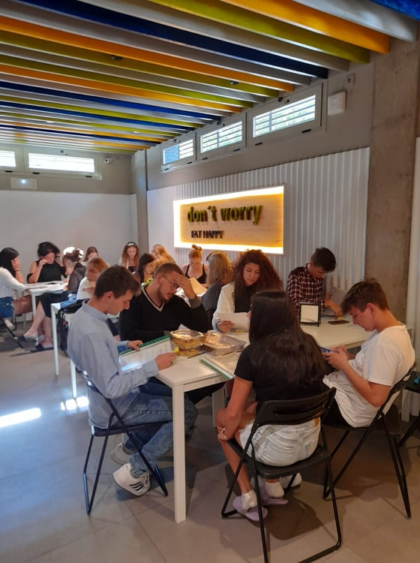
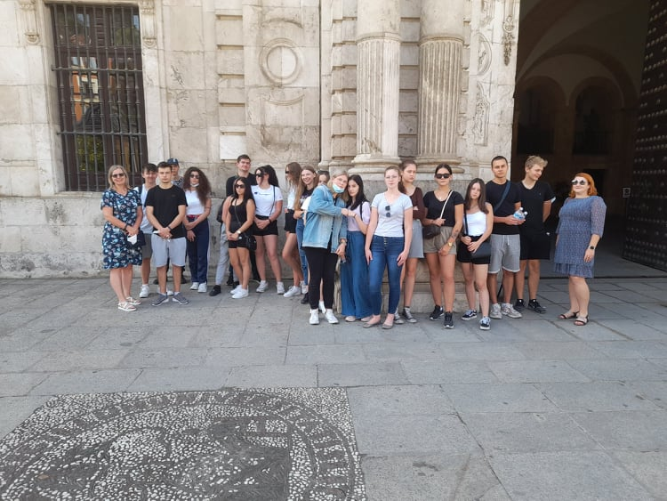
Pożegnanie
Ostatnie spotkanie z Panią Kasią, odebranie certyfikatów oraz ostatni spacer po centrum Sevilli.

Slide 19
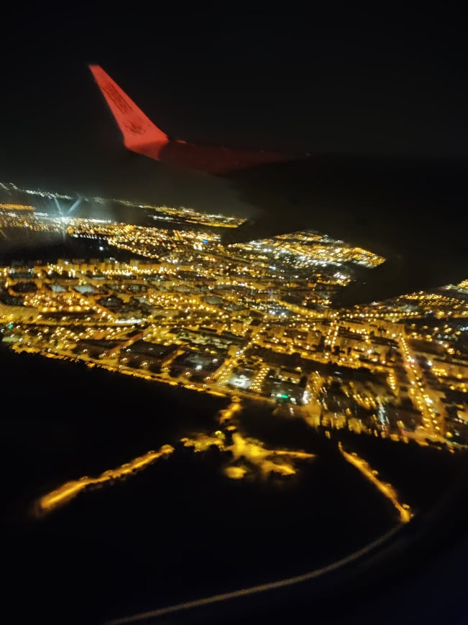
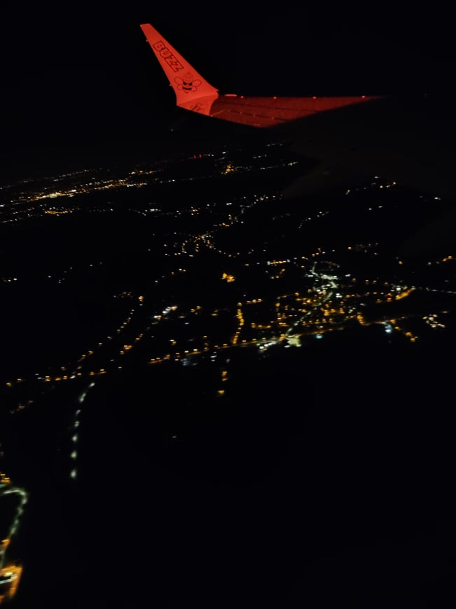
Powrót do Polski

Slide 20
Dlaczego warto uczestniczyć w praktykach?
Dzięki pracy zdobyłam nowe umiejętności podszkoliłam język. Poznałam nową kulturę, kuchnię i zwiedziłam państwo jakim jest Hiszpania. Wróciłam z praktyk pełna energii, z nowymi doświadczeniami, bardziej samodzielna. Jestem bardzo zadowolona z praktyk.

Slide 21
Dziękuję za uwagę
Prezentację przygotowała Andżelika Król

